Slide 1
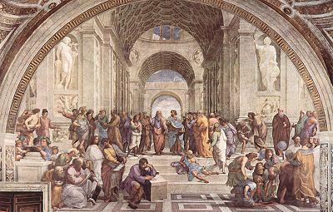
RENESANSA
Zelimir M.

Slide 2
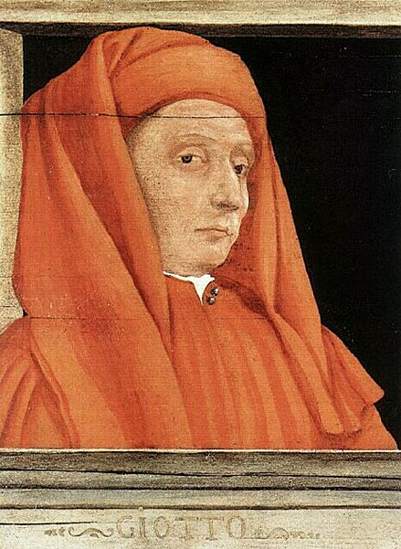
Doba renesanse
Rana renesansa
Period od 1300-1500 god.
Pozna renesansa

Slide 3
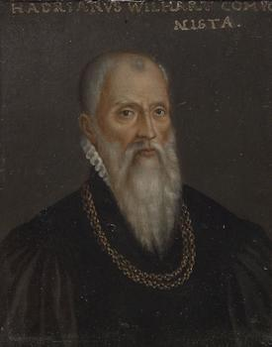
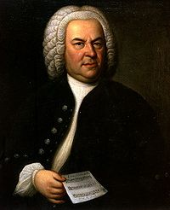
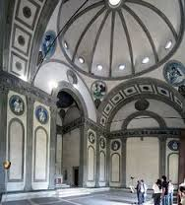
Oblici renasanse
1
Misa
4
Frotola
2
Motet
6
Vilanela
3
Madrigal

Slide 4
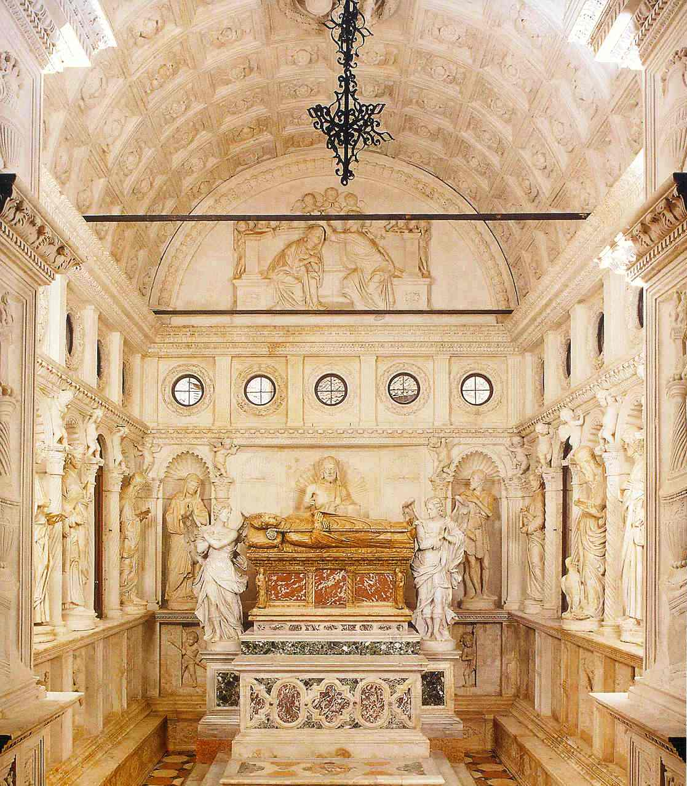
Misa
Viseglasna misa se pojavila u 14.-tom vijeku.
Prema nacinu izvodjenja razlikujemo:tihu misu I pijevanu misu.
Pijevna moze biti: mala misa I svecana misa

Slide 5
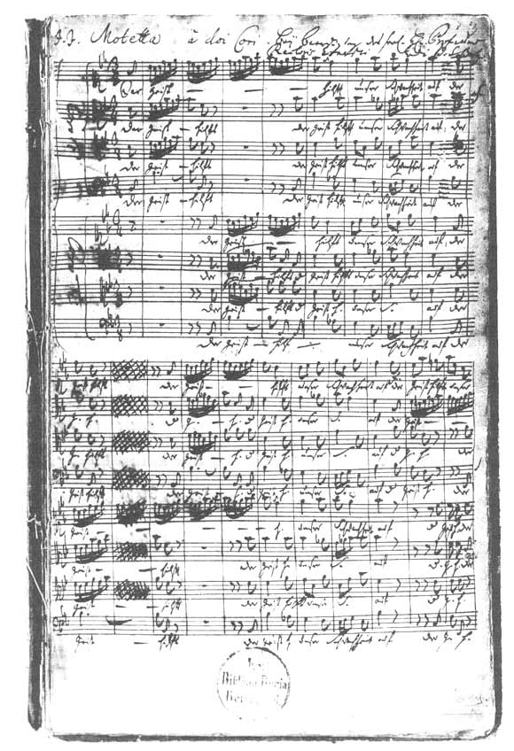
Motet
Motet
Naj vazniji oblik renesansne duhovne muzike
Ima iskljucivo latinski tekst
Vrhunac je dozivjeo u 16.-tom vijeku

Slide 6
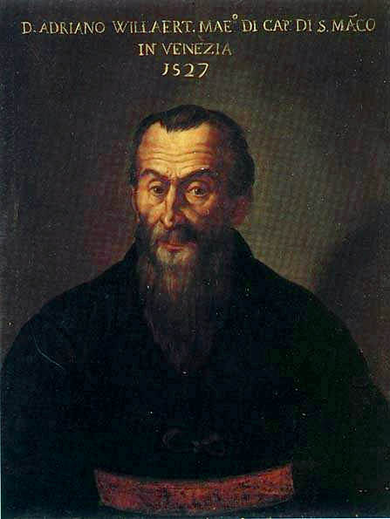
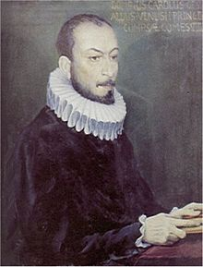
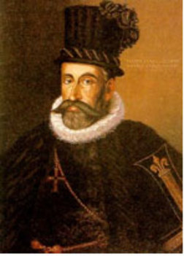
Madrigal
Predstavlja petoglasnu kopoziciju svijetovnog karaktera.
Sastoji se iz nekoliko stihova uzetih iz dijela Petrarke ili Tasa.
Poznati madrigalisti su bili:Adrijan Vilart,Djezualdo da Venoza I dr.

Slide 7
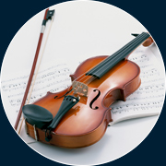
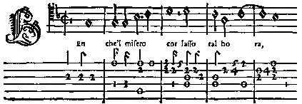
Frotola
Primitivan oblik viseglasne pijesme svijetovnog karaktera.
Najcesce pisana za cetri glasa.
Nagovijestaj za stvaranje vokalno-instrumentalne muzike.

Slide 8
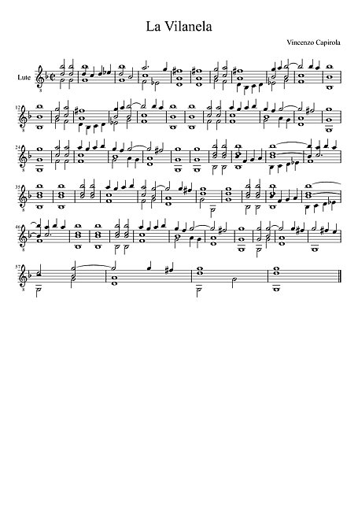
Vilanela
Oblik slican frotoli.
Za razliku od frotole bila je zivahnijeg karaktera.
Gornji glas bio je melodijski bogatiji,a ostali su bili harmonska podloga.

Slide 9
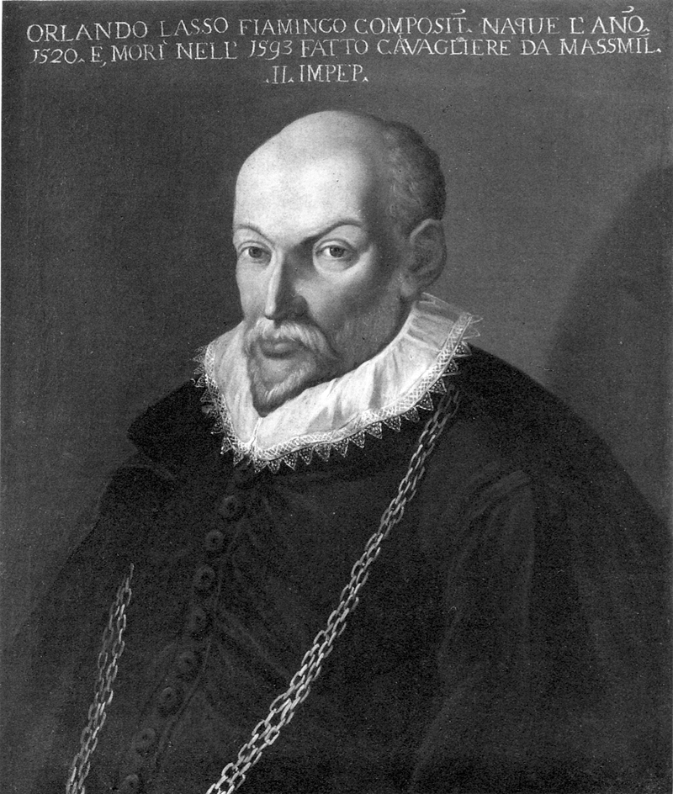
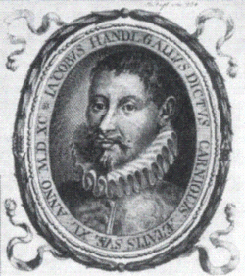
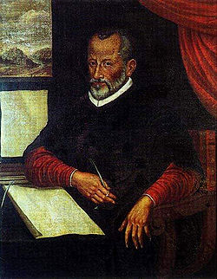
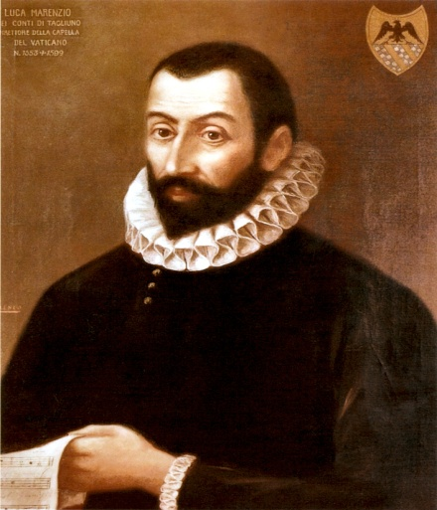
Predstavnici renesanse
Najpoznatiji predstavnici renesanse su:
Djovani Pjerluidji da Palestrina
Orlando di Laco
Jakob Galus Petelin
Luca Marenzio
Djuzaldo da Venoza
Predstavnici renesanse kod nas:
Franjo Bosanac
Andrija Motovunjanin
Orlandi di Laco
Luca Marenzio
Djuzaldo da Venoza
Franjo Bosanac
Djovani Pjerluidji
Jakob Galus

